Slide 1
PROJECT 3
Einstein chess
宋超群171860642

Slide 2
CONTENTS
part 1 需求分析
part 2 数据结构设计
part 3 核心功能算法

Slide 3
需求分析

Slide 4
1.完成Einstein chess设计，达到能与玩家或别的程序对战的程度，大体一下几点：
2.能连上服务器与别的玩家对战
3.能自行选择理论最优下棋步
4.能根据规则将每一步结果反馈到程序和服务器
5.能自行判断下棋步数的正确与否，能反馈给服务器
6.能自行判断是否棋局应当结束
7.能判断双方玩家哪一方获胜

Slide 5
数据结构设计

Slide 6
棋盘
25位一维数组

Slide 7
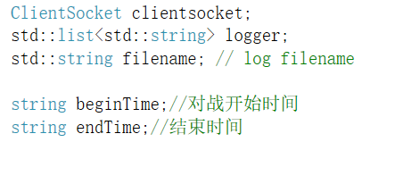
数据

Slide 8
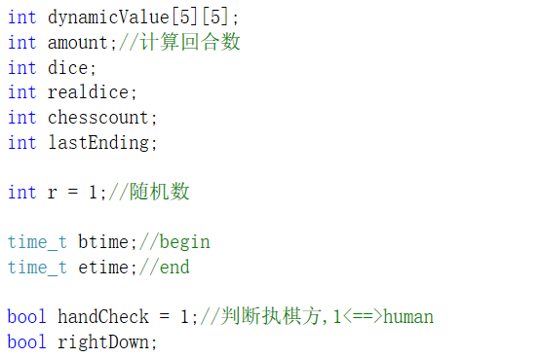
数据

Slide 9
核心功能

Slide 10
核心算法
以包含自己特色，结合进攻与防守，静态与动态的估值函数为基础，使用贪心算法，结合针对不同棋局的进攻与防守策略，最终决定下一步行棋的位置。

Slide 11
估值函数
静态价值表与动态赋予价值相结合，根据不同的状况，改变棋子的价值，最终决定行棋

Slide 12
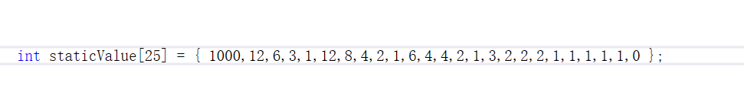
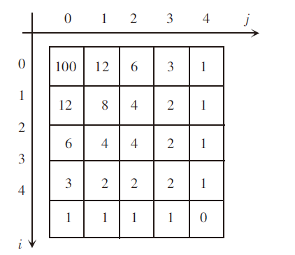
静态价值表

Slide 13
动态赋值方法
进攻策略：当行棋的棋子离自己出生的角落较远。且离目标角落较近时，会使自己尽快到达目的地，距离目的地越近，价值越高。
如果对方剩余棋子较少，一个或者两个，则会优先考虑将对方棋子全部消灭以取得胜利

Slide 14
动态赋值方法
防守策略：如果在离自己出生的角落较近的位置有对方的棋子，需要尽快将其吃掉，距离己方角落越近，吃掉这个棋子的价值越大
如果下一步会进入敌方的包围圈，如被两个棋子或者三个棋子包围，会相应降低相应位置的价值，以避免被对方吃掉
如果己方只剩一个或者两个棋子，会相应改变策略，尽量保护己方棋子，避免被全歼。即通过减少相应位置的价值，达到目的。

Slide 15
估值函数
通过递归调用自己的估值函数，最终挑选出对自己价值最高的一个位置行棋，进攻与防守相结合，根据不同的情况改变不同的策略，是本算法最与众不同的地方。

Slide 16
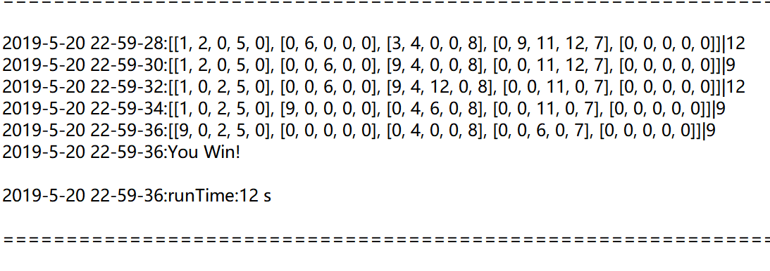
log
控制台显示对战日志，并储存到本地，自行判断对战结果并输出对战的时间

Slide 17
棋盘反转
如果自己在右下角，则按照普通的对战开始进行。
如果自己棋子的位置在左上角，则通过反转棋盘，并改变棋子的大小，转化为己方在右下角的方式进行计算行棋，从而简化计算

Slide 18
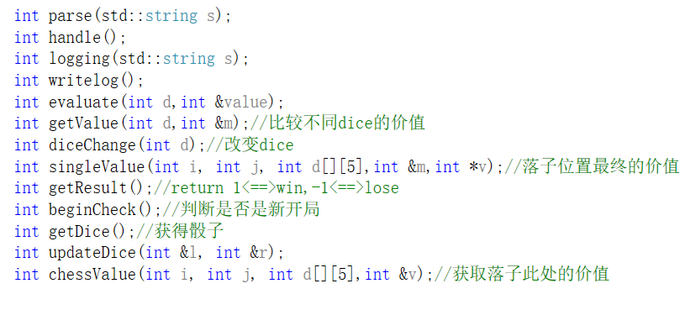
部分函数

Slide 19
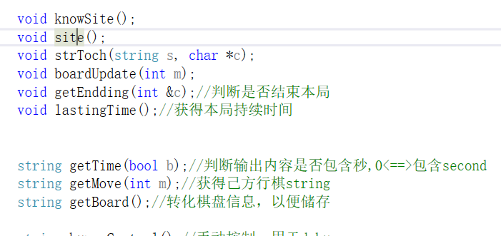
部分函数

Slide 20
thanks

